Slide 1
从零学习OpenCV 4
讲师：冯振
Notes:
PPT课件字体建议：
封面标题：雅黑，44号字，小标题，24号
内容标题：雅黑，32号字，正文：雅黑，24号字

Slide 2
像素间距离
02.
距离变换函数
Notes:
本课整体上可以分为3部分，第一部分就是整个系列课程的介绍，第二部分就是OpenCV的介绍与安装，最后一部分就是为本课程提供的学习交流的社群以及扩展资料。

Slide 3
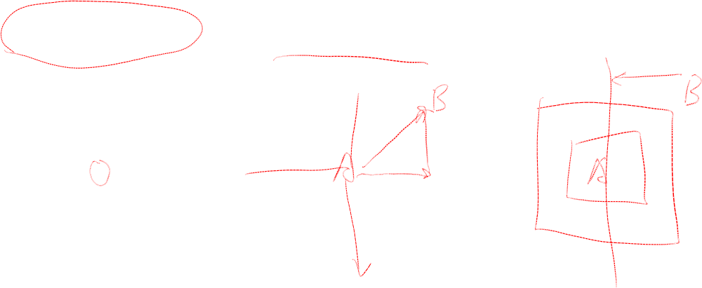



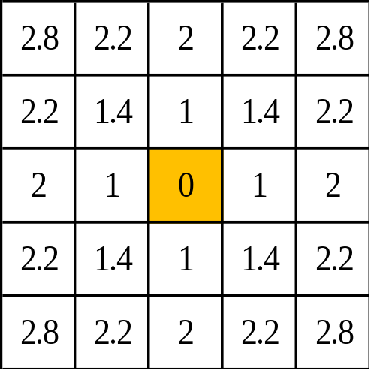
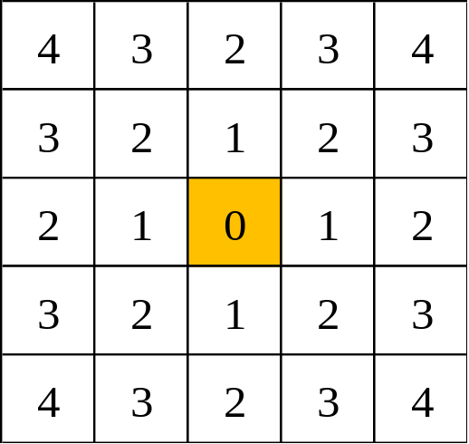
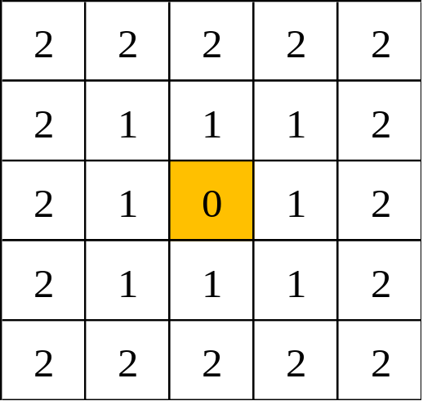
像素间距离
欧氏距离 街区距离 棋盘距离

Slide 4
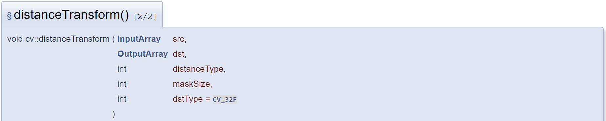
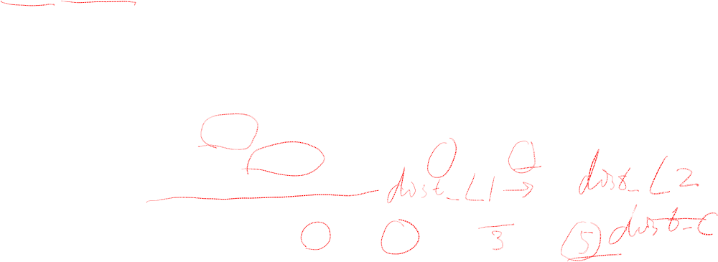
距离变换函数
src：输入图像，数据类型为CV_8U的单通道图像
dst： 输出图像，与输入图像具有相同的尺寸，数据类型为CV_8U或者CV_32F的单通道图像。
distanceType：选择计算两个像素之间距离方法的标志。
maskSize：距离变换掩码矩阵大小，可以选择尺寸为DIST_MASK_3（3×3）、DIST_MASK_5（5×5）
dstType：输出图像的数据类型，可以是CV_8U或者CV_32F。

Slide 5

更多学习资源
关注微信公众号：小白学视觉

Slide 6
